Slide 1

เครื่องกรอกน้ำอัตโนมัติ
Water Filler Automation
จัดทำโดย
นายศุภเดช ปิ่นสุวรรณบุตร 1610900845
นายจักรรินทร์ พรมจันทร์ 1610901231
นายกฤตวิทย์ วงศ์สุวรรณกิต 1610901256
อาจารย์ที่ปรึกษา
ดร.อัครพงษ์ เอกศิริ

Slide 2
สารบัญ
2
เรื่อง
Requirements
SYSTEM DESIGN
FLOWCHART
HIGH LEVEL DESIGN
ผลลัพธ์ของการออกแบบผลงาน
CODING
ปัญหาและอุปสรรค
หน้า
3
4
5
6
7
8
11

Slide 3
Requirements
3
น้ำหนักของขวด 600 มล.
เป็นขวดใส ชนิด PET
ขวดขนาด 600 มล.
- สูง 23.5 ซม.
- เส้นผ่านศูนย์กลาง 6 ซม.
- เส้นผ่านศูนย์กลางปากขวด 3 ซม.
4.กรอกน้ำเสร็จ 1 ขวด ภายใน 1 นาที
5.น้ำหนักขวดเปล่าประมาณ 15 ก.
6.ขวดต้องมีลักษนะตามมาตรฐานของขวด 600 มล.

Slide 4
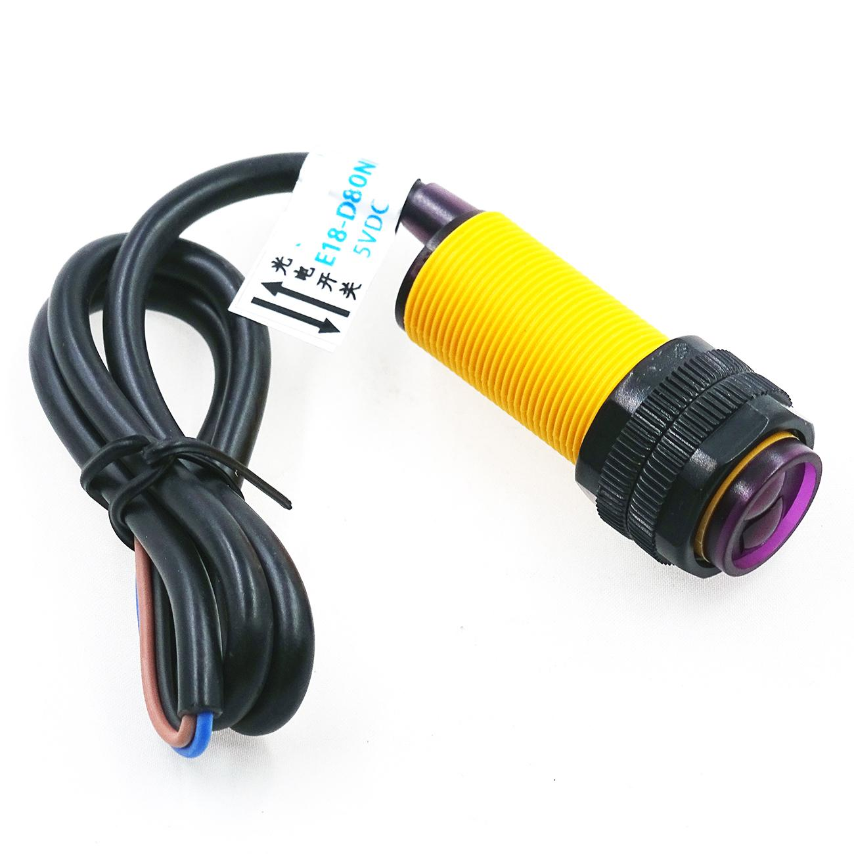
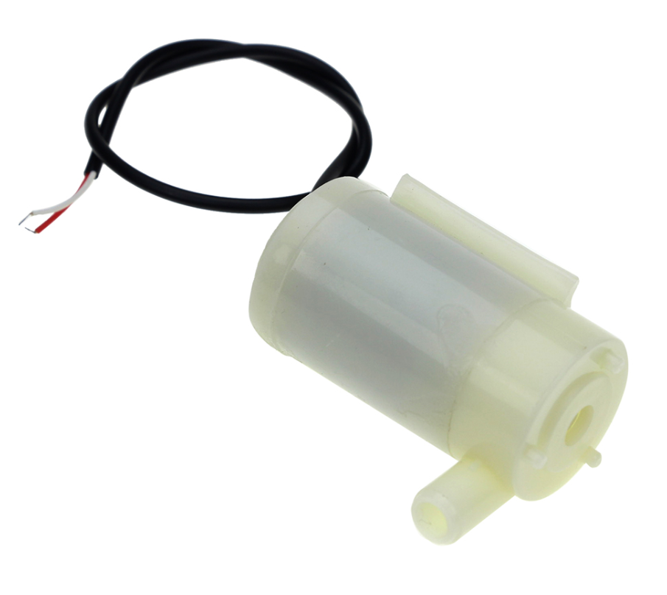
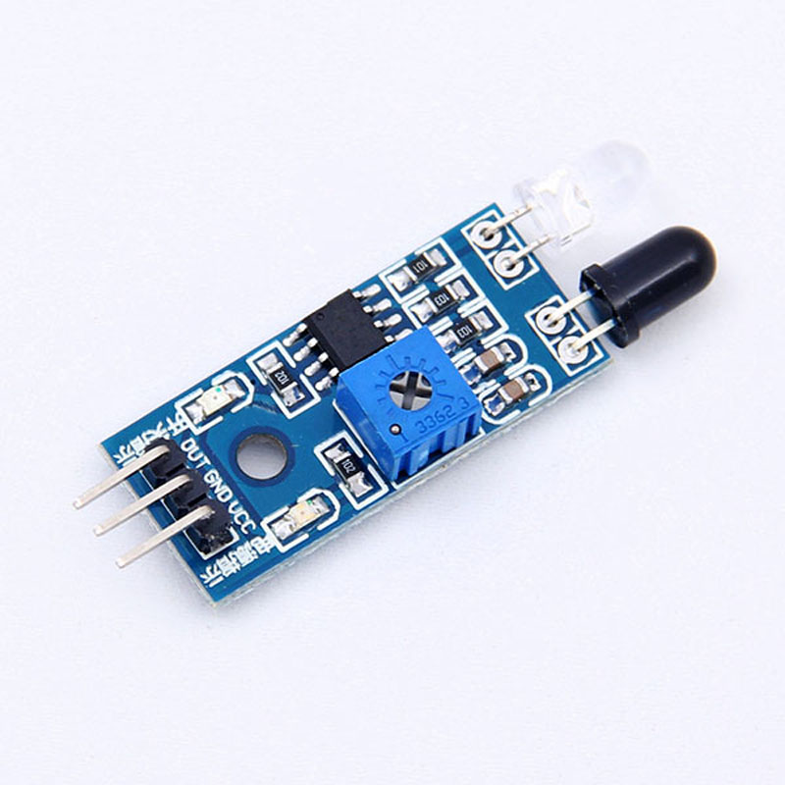
SYSTEM DESIGN
4
Seneor ตรวจเจอขวดพลาสติกเปล่า ส่งสัญญาณให้ ปั๊มน้ำทำงาน
ระหว่างนั้นก็มี
Sensor ตรวจวัดระดับน้ำ
แล้ว steper moter เลื่อนไปขวดต่อไป ก็จะสั่งให้ปั๊มน้ำหยุดทำงาน ถ้าถึงระดับที่ต้องการ

Slide 5
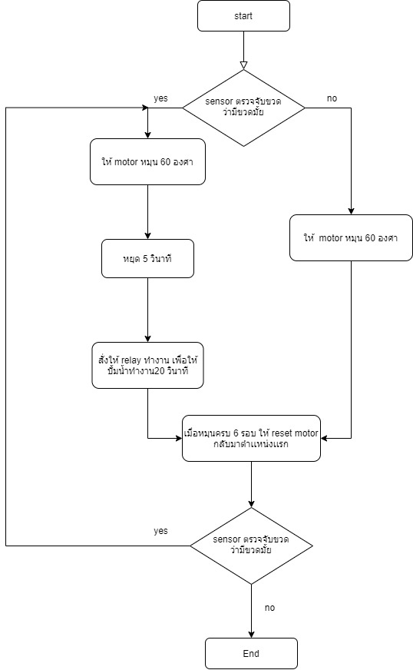
FLOWCHART
5

Slide 6
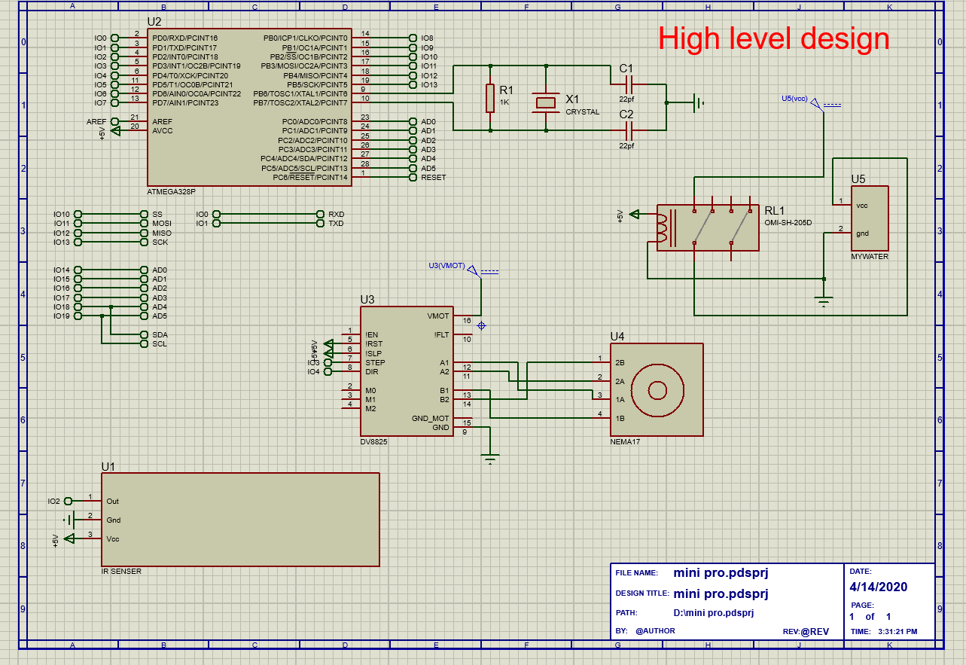
HIGH LEVEL DESIGN
6

Slide 7
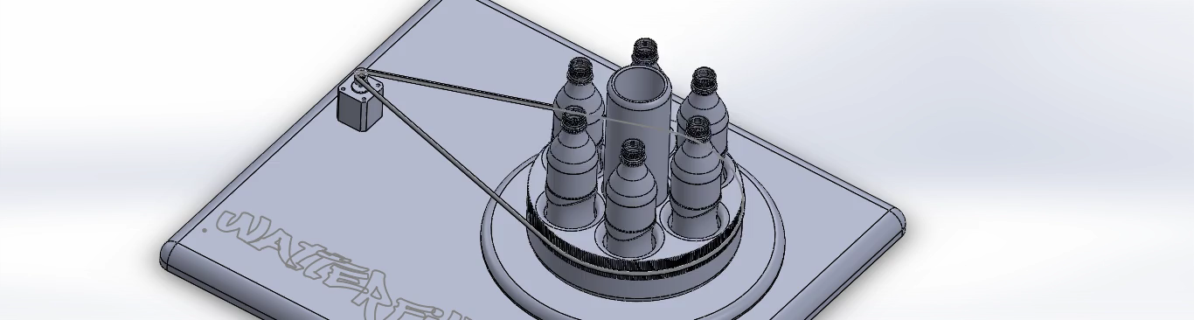
ผลลัพธ์ของการออกแบบผลงาน
7

Slide 8
CODING
8
/*Example sketch to control a stepper motor with DRV8825 stepper motor driver, AccelStepper library and Arduino: number of steps or revolutions. More info: https://www.makerguides.com */
// Include the AccelStepper library:
#include <AccelStepper.h>
// Define stepper motor connections and motor interface type. Motor interface type must be set to 1 when using a driver:
#define dirPin 2
#define stepPin 3
#define motorInterfaceType 1
// Create a new instance of the AccelStepper class:
AccelStepper stepper = AccelStepper(motorInterfaceType, stepPin, dirPin);
void setup() {
// Set the maximum speed in steps per second:
stepper.setMaxSpeed(1000);
}

Slide 9
CODING
9
void loop() {
// Set the current position to 0:
stepper.setCurrentPosition(0);
// Run the motor forward at 200 steps/second until the motor reaches 400 steps (2 revolutions):
while(stepper.currentPosition() != 400)
{
stepper.setSpeed(200);
stepper.runSpeed();
}
delay(1000);
// Reset the position to 0:
stepper.setCurrentPosition(0);
// Run the motor backwards at 600 steps/second until the motor reaches -200 steps (1 revolution):
while(stepper.currentPosition() != -200)
{
stepper.setSpeed(-600);
stepper.runSpeed();
}

Slide 10
CODING
10
delay(1000);
// Reset the position to 0:
stepper.setCurrentPosition(0);
// Run the motor forward at 400 steps/second until the motor reaches 600 steps (3 revolutions):
while(stepper.currentPosition() != 600)
{
stepper.setSpeed(400);
stepper.runSpeed();
}
delay(3000);
}

Slide 11
ปัญหาและอุปสรรค
11
1.การทำโครงของตัวโปรเจค เป็นเรื่องที่ยากมากที่จะหาของทำโครงได้ เพราะว่าช่วงนี้เป็นช่วงที่ โควิด-19 กำลังระบาด จึงไม่สามารถทำโครงได้ อาจารย์จึงให้ทำเป็นโมเดล 3D ออกมาแทน
2.ในเมื่อทำโครงไม่ได้ อาจารย์ จึงให้ทำเป็น วงจรเปลือยให้อาจารย์ดู เช่น อุปกรณ์ต่างๆ ทำงานได้ตามที่ coding ไว้ไหม

Slide 12
จบการนําเสนอ

